Slide 1
Презентація
досвіду роботи
Жежук Надії Федорівни,
соціального педагога
Вежицького ліцею.

Slide 2
Соціальний педагог –педагогічний працівник , який входить до складу психологічної служби закладу , основна мета роботи якого полягає у забезпечення соціально-правового захисту учнів школи та попередженні впливу негативних соціальних чинників на формування та розвиток особистості дитини.

Slide 3
Загальні відомості:
Освіта – у 2008 році закінчила Рівненський державний гуманітарний університет і отримала повну вищу освіту за спеціальністю «Початкове навчання» та здобула кваліфікацію «Вчитель початкових класів,соціальний педагог».
Дата народження: 24 березня 1986 року
Загальний педагогічний стаж -14 років.
Категорія: І
З 2007 року працювала соціальним педагогом в Дроздинський ЗОШ І – ІІІ ступенів.
З 2011 року працюю у Вежицькому ліцеї соціальним педагогом.

Slide 4
Моє життєве кредо:
Любити життя і цінувати кожну його хвилину.

Slide 5
Проблема над якою працює соціально-психологічна служба
Формування духовної, творчої, соціально-активної, всебічно розвиненої особистості з комплексом життєвих позицій і цінностей.

Slide 6
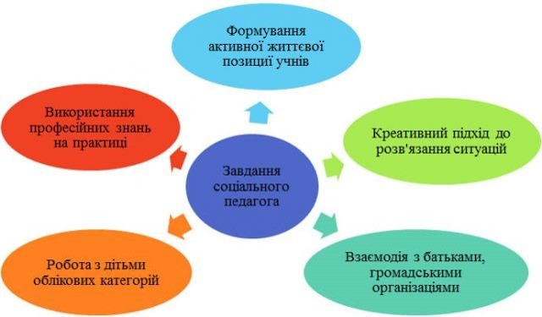

Slide 7
Напрямки діяльності :
Психодіагностична
Консультаційна
Корекційно - відновлювальна та розвивальна
Психологічна просвіта
Навчальна діяльність
Організаційно - методична робота
Зв’язки з громадськістю

Slide 8
Мої помічники, які допомагають працювати із здобувачами освіти

Slide 9
Основа роботи з дитиною:
Загально-людські цінності
Розвиток здібностей на основі вивчення потреб, інтересів та запитів учнів
Ставлення до дитини як до особистості
Захист прав і свобод дитини

Slide 10
Індивідуальна робота з учнями:
Вивчення індивідуальних особливостей учнів
Встановлення міжособистісних контактів із кожною дитиною
Створення умов для розвитку учнів
Вивчення та врахування стану здоров’я учнів
Розв’язання питання соціальної адаптації учнів
Профілактична робота з учнями «які схильні до правопорушень»
Облік особистих досягнень учнів

Slide 11
Робота з учнями пільгових категорій
Робота з учнями пільгових категорій :
Вивчення соціально – побутових сімей різних видів обліку.
Зв’язок з відділом соціального захисту населення.
Коригування банку даних і складання списку дітей за соціальним статусом
Вивчення проблем учнів пільгової категорії.

Slide 12
У своїй роботі я:
Вивчаю нормативні документи.
Знайомлюся з фаховими виданнями.
Використовую досвід роботи передових учителів.
Слідкую за нововведенням та методичними порадами.

Slide 13
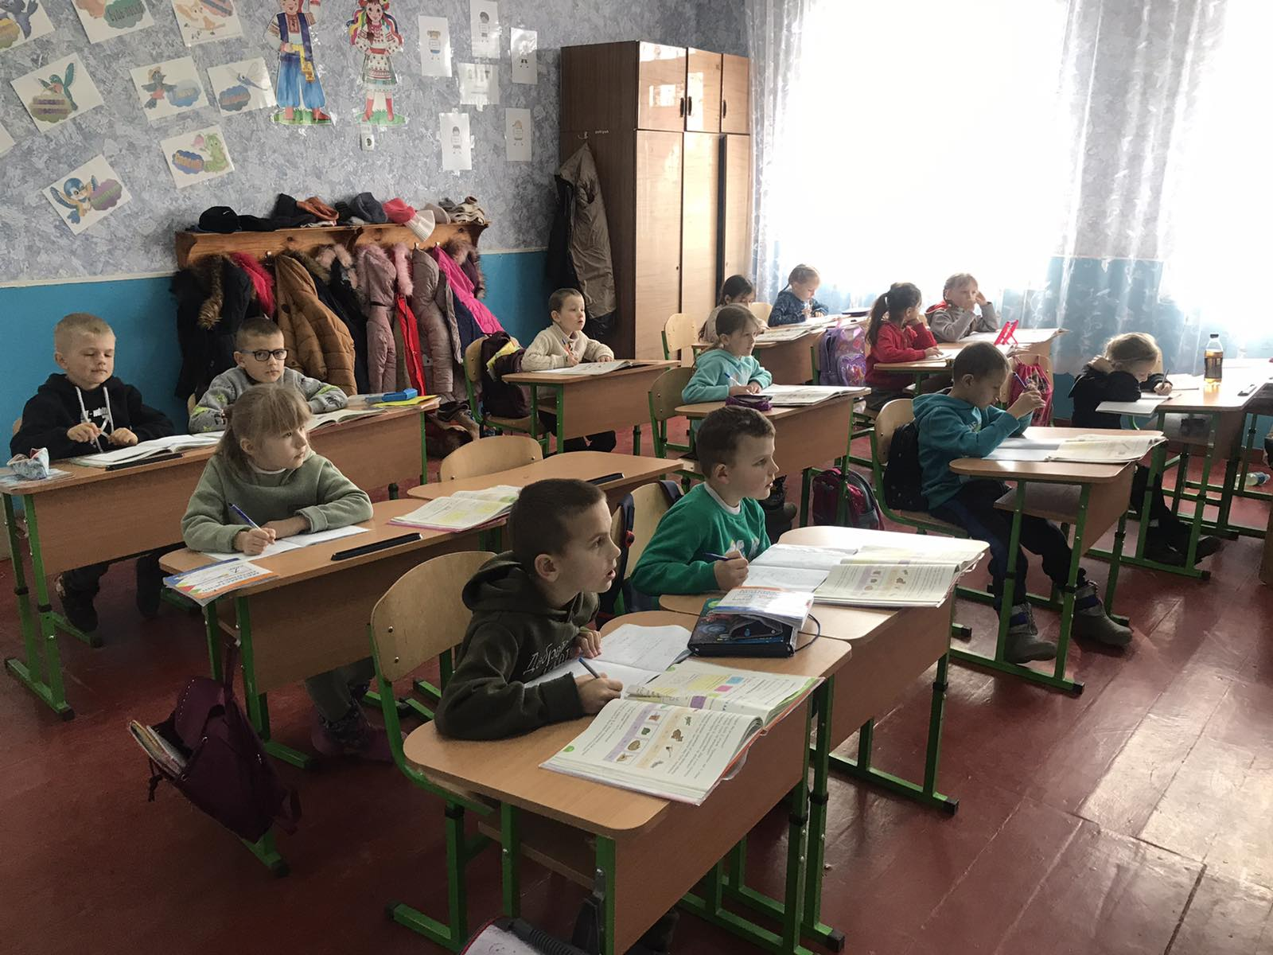
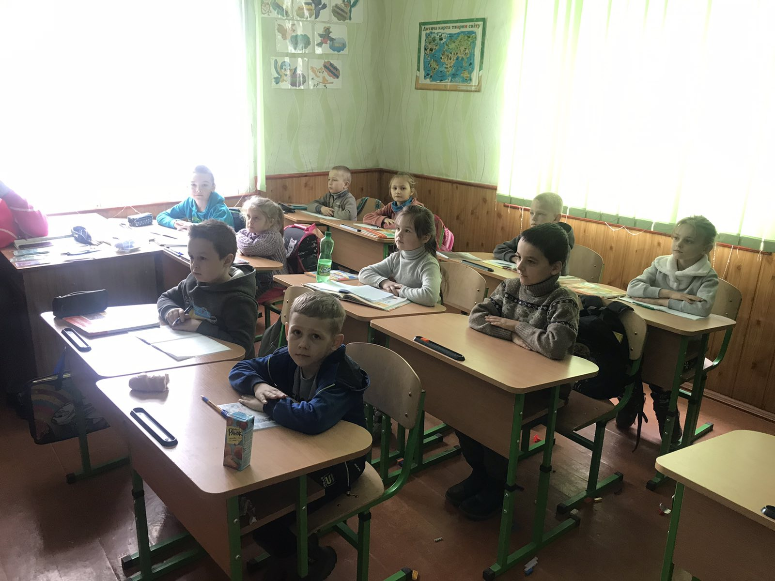
Вивчення адаптації у 1-А та 1-Б класах.

Slide 14
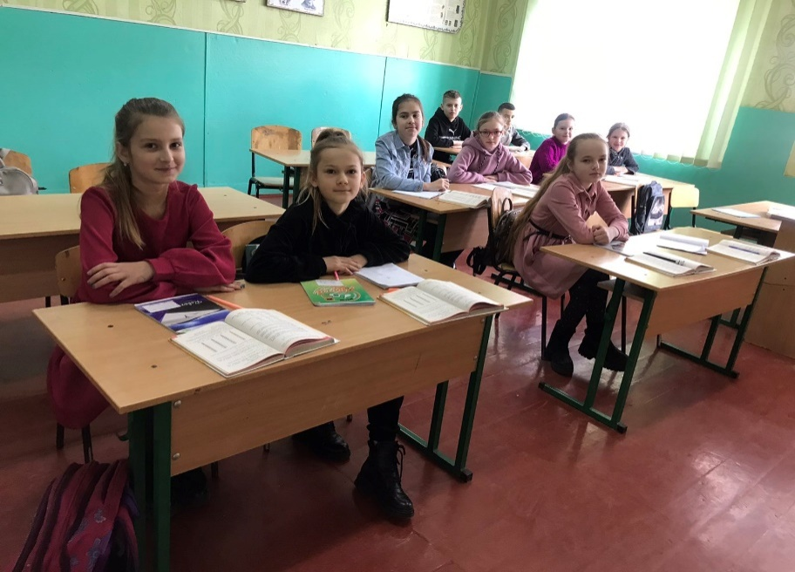
Вивчення адаптації у середній школі у 5-А та 5-Б класах

Slide 15
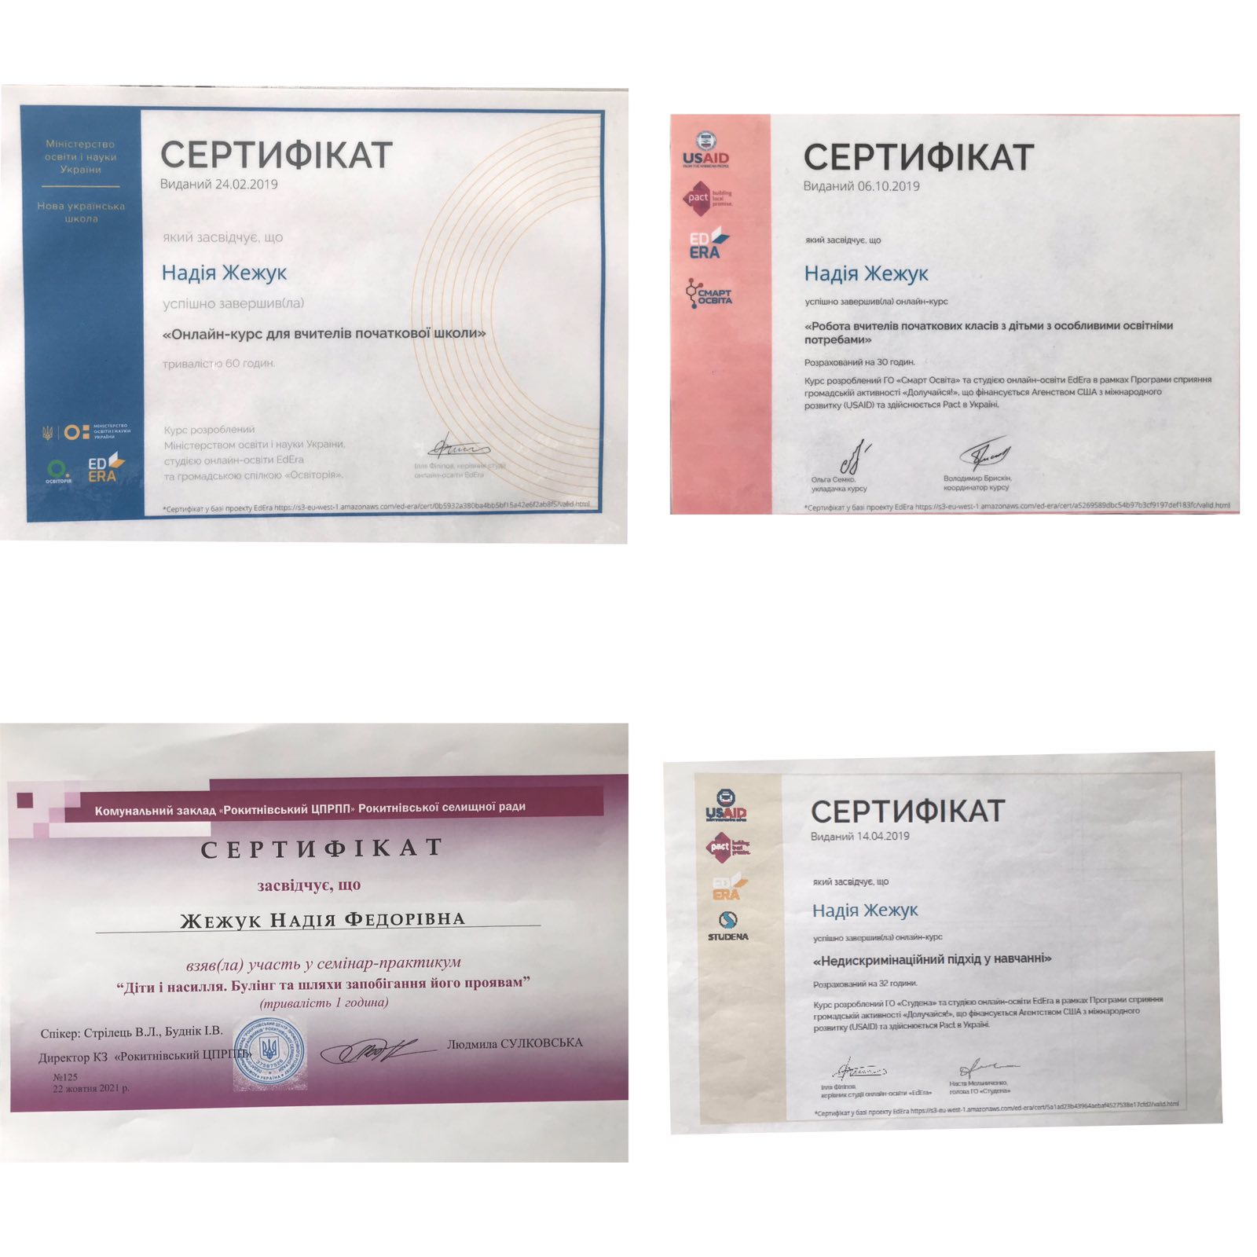
Підвищення кваліфікації

Slide 16
Підвищення кваліфікації

Slide 17
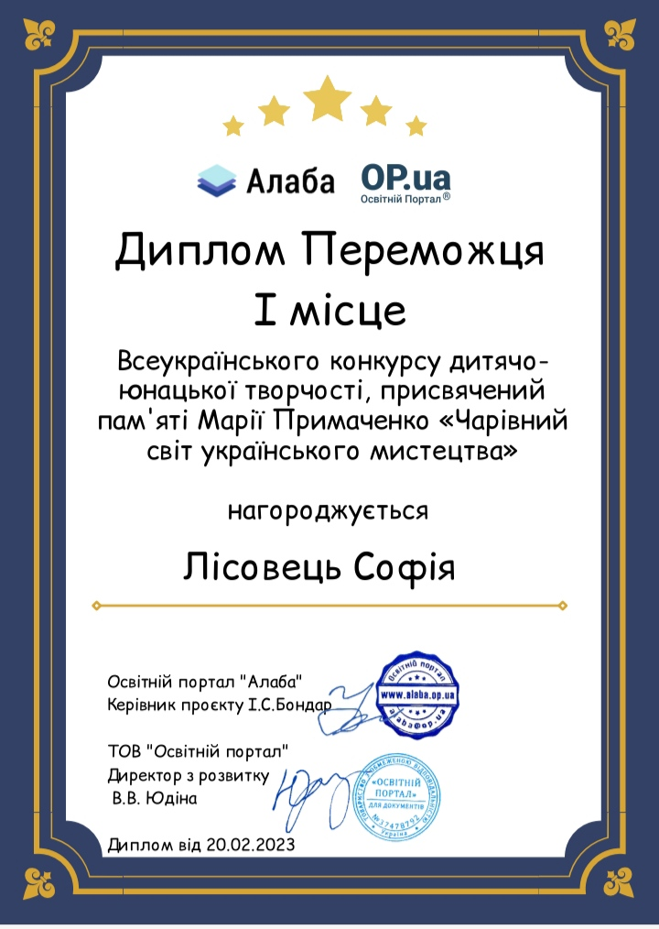
Участь у конкурсі « Чарівний світ українського мистецтва.»

Slide 18
Участь у Всеукраїнському Двотуровому конкурсі Образотворчого, Декоративного-Ужиткового та сучасного мистецтва «Ліга Талантів ART»

Slide 19
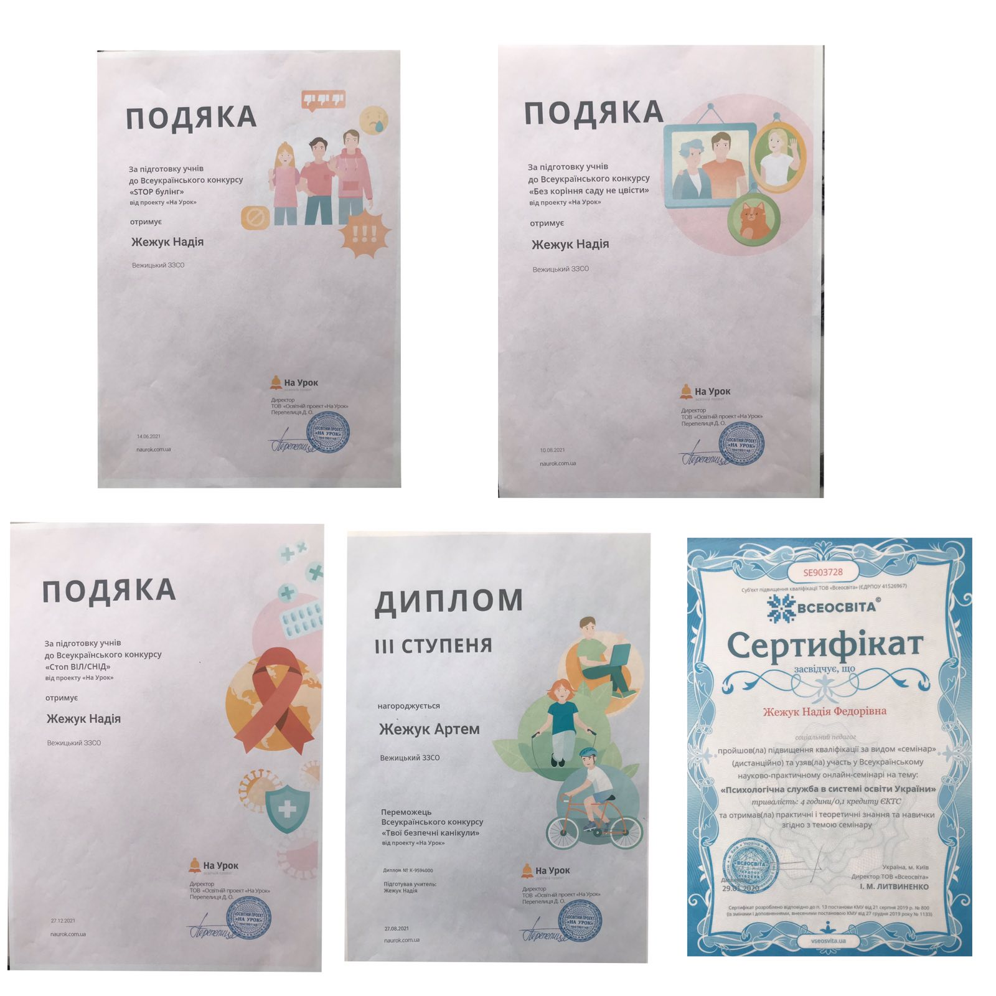
Участь на сайті «На Урок» «Всеосвіта»

Slide 20
Результати своєї роботи оцінюю за такими критеріями:
Задоволення і радість дітей.
Інтелектуальний та емоційний розвиток.
Реальні наслідки.
Активність в роботі.
Позитивний вплив на навчання.

Slide 21
Діяльність соціального педагога під час дистанційного навчання з урахуванням воєнного стану.
Здійснення психологічної підтримки здобувачів освіти з числа внутрішньо переміщених осіб , зокрема тих хто виїхав за кордон;
Здійснення психологічного і соціально педагогічного забезпечення та супровід інклюзивного навчання дітей з особливими освітніми потребами, консультативної і просвітницької роботи з батьками;
Посилення профілактичних заходів щодо неприпустимості вживання алкоголю та психоактивних , наркотичних речовин підлітками;
Забезпечення захисту прав і свобод дітей, створення безпечного освітнього середовища (запобігання насильству в закладі освіти, домашньому насильству, торгівлі людьми.

Slide 23
Дякую за увагу!

